Slide 1
Pandas

Slide 2
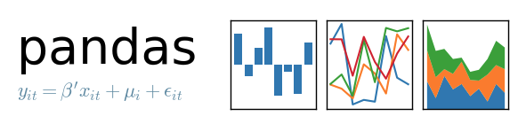
O que é?
Pandas é uma biblioteca de software criada para a linguagem de programação Python para manipulação e análise de dados. Em particular, oferece estruturas e operações de dados para manipulação de tabelas numéricas e séries temporais.
import pandas as pd

Slide 3
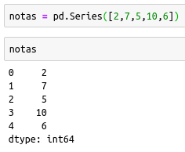
Series
Uma Series é como um array unidimensional, uma lista de valores. Toda Series possui um índice, que dá rótulos a cada elemento da lista. As operações matemáticas são executadas elemento a elemento como em um numpy array
pd.Series(lista)
https://pandas.pydata.org/pandas-docs/stable/reference/api/pandas.Series.html

Slide 4
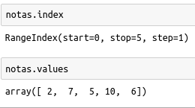
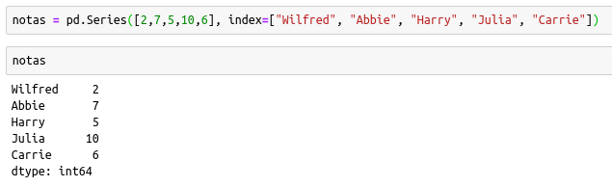
Atributos
s.index
s.values
Podemos definir explícitamente os índices:

Slide 5

Acessando um valor
serie[indice]

Slide 6
Métodos
s.describe()
s.dropna()
s.isna()
s.min()
s.max()
s.sample(n)
s.unique()

Slide 7
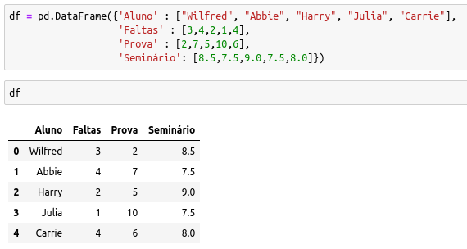
DataFrame
DataFrame é uma estrutura bidimensional de dados, como uma planilha.
pd.DataFrame(data)
https://pandas.pydata.org/pandas-docs/stable/reference/api/pandas.DataFrame.html

Slide 8
Exercício
Crie um DataFrame a partir do banco de dados sintético criado no curso de numpy.
pd.DataFrame(data, columns)

Slide 9
Importando um dataset
pd.read_formato(arquivo)

Slide 10
Exportando um dataset
pd.to_formato(arquivo)

Slide 11
Atributos
df.T
df.columns
df.type
Df.shape
df.values

Slide 12
Métodos
df.corr()
df.describe()
df.drop()
df.dropna()
df.fillna()
df.groupby() < Cria um objeto
df.head()
df.sort_values()

Slide 13
Exercício
Importe o arquivo data/jura.csv como um DataFrame;
Use o método head para checar se está tudo OK.

Slide 14
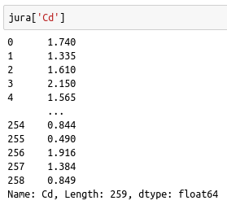
Acessando
Os nomes das colunas podem ser usadas para acessar seus valores:

Slide 15
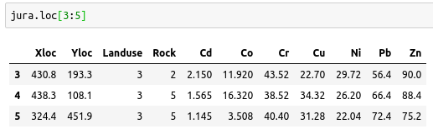
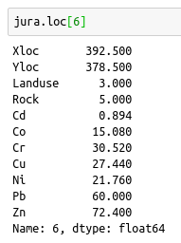
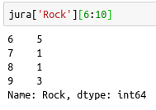

Acessando
Muitas vezes é necessário selecionarmos valores específicos de um DataFrame, seja uma linha ou uma célula específica, e isso pode ser feito de diversas formas. A documentação oficial contém vasta informação para esse tipo de tarefa, aqui nos concentramos nas formas mais comuns de selecionarmos dados.
Para selecionar pelo index ou rótulo usamos o atributo .loc:
Também podemos usar a sintaxe de indexing e slicing do numpy.

Slide 16
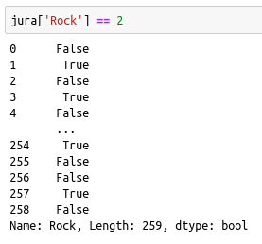
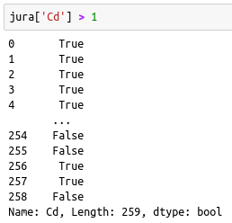
Filtrando

Slide 17
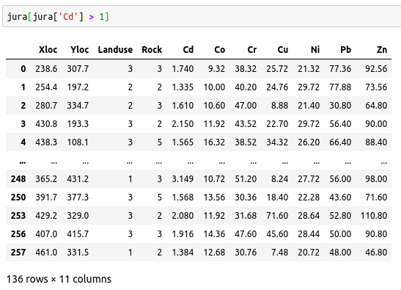
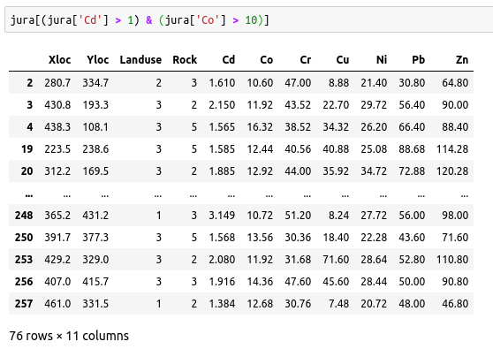
Filtrando

Slide 18
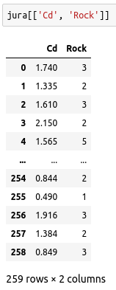
Filtrando

Slide 19

Modificando
Para criar uma nova coluna:

Slide 20
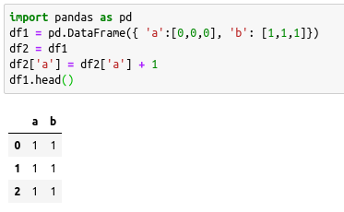

Modificando

Slide 21

Mapeando

Slide 22

Inplace

Slide 23

Iteração
df.iterrows()
MUITO lento! Evite usar.

Slide 24
Exercícío
Filtre somente as colunas contínuas, com exceção de X e Y;
Use o método describe no dataframe filtrado;
Crie um objeto groupby a partir da variável Rock e use o método describe nesse objeto;
Imprima o intervalo entre as linhas 40 e 50 da variável Rock.
Crie uma nova coluna que é a variável Cd capeada no P90. dica: np.where()
Exporte em formato csv o novo dataset.

Slide 25
Visualização
Os métodos de visualização do pandas são construídos com base no matplotlib para exploração rápida dos dados. Para se ter mais liberdade no conteúdo e possibilidades de visualização se recomenda usar diretamente o matplotlib
%matplotlib inline
https://pandas.pydata.org/pandas-docs/stable/user_guide/visualization.html

Slide 26
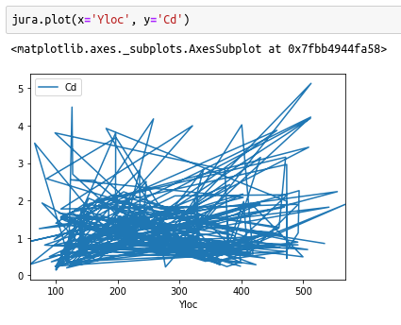
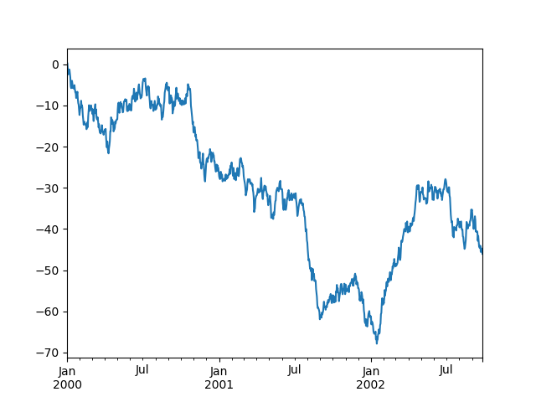
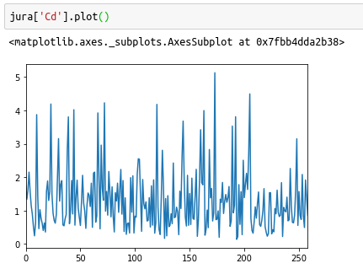
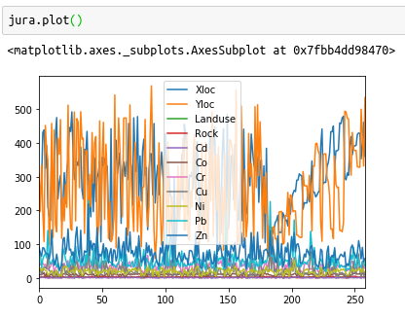
Plot

Slide 27
Plot
plt(kind)
‘bar’ or ‘barh’ for bar plots
‘hist’ for histogram
‘box’ for boxplot
‘kde’ or ‘density’ for density plots
‘area’ for area plots
‘scatter’ for scatter plots
‘hexbin’ foots
r hexagonal bin plots
‘pie’ for pie pl

Slide 28
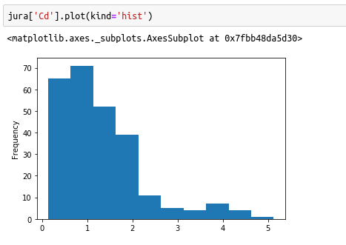
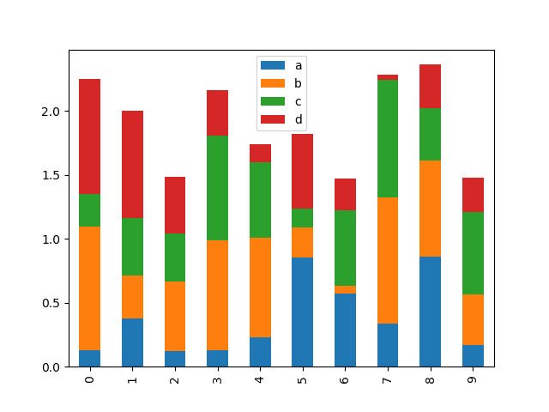
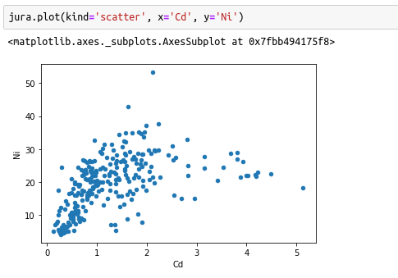
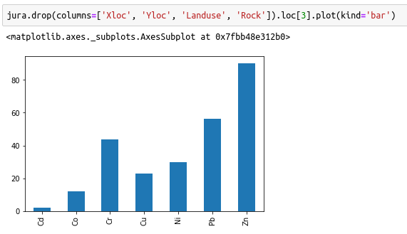

Plots

Slide 29
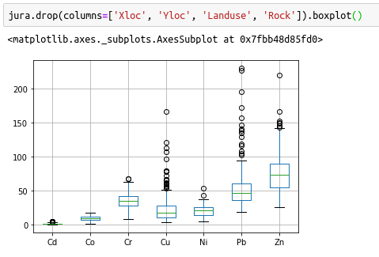
Boxplots

Slide 30
Plotting Tools
pd.plotting.tipo_de_grafico()

Slide 31
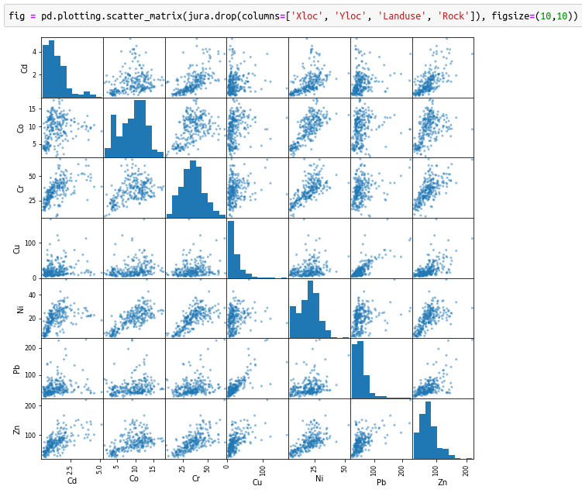
Scatter matrix

Slide 32
Exercício
EDA no jura. Se familiarizem com as funções de plot. Usem a função mapa de amostras da aula de plotagem.

